Slide 1


Dapper
ORM
by Jose Ant. Beltran @bjabinn

Slide 2

¿Qué es Dapper?
Dapper is a micro ORM born in 2011. You can still find the original post online, here.
It is one of the fastest and simplest around, yet it is very extensible and, above all, well adopted and used in very high-performance websites. More specifically has been developed and is maintained by the guys behind StackOverflow, so you can be sure it is battle-tested. Source code is on GitHub

Slide 3
¿Qué es Dapper?
Instalación via Nuget:
Install-Package Dapper -Version 1.50.5 (https://www.nuget.org/packages/Dapper/)
Ejemplos en Github:
https://github.com/bjabinn/DapperExamples.git

Slide 4
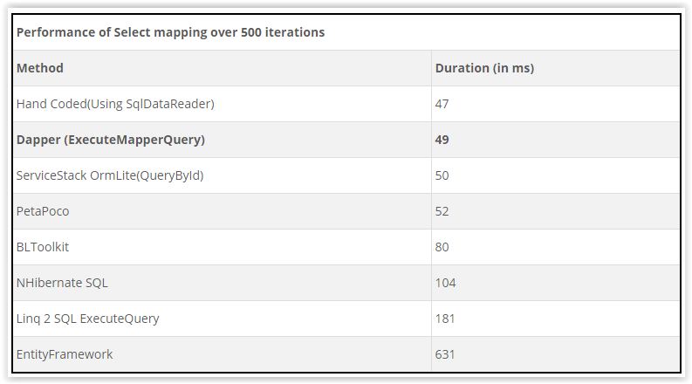
Perfomance benchmarks
Notes:
Shadow: No definidas en la entidad pero si definidas por EF Core. Nombre será: la Id de la entidad dependiente y se introduce en la independiente. Es decir: Blog -> N Post. Post tiene referencia a Blog pero no BlogID. Pues EF Core creará una shadow en Post con nombre BlogId
NO hechas
Linq SQL GroupBy aun NO traduce eso a SQL sino que se trae todo y lo ejecuta en memoria :S :S :S (estará en EF Core 2.1)
No a los Stored Procedures
Lazy Loading
Spatial types (geography, geometry, …)
Bases de datos no relacionales
Hechas:
Global queries
Linq.Functions.Like

Slide 5
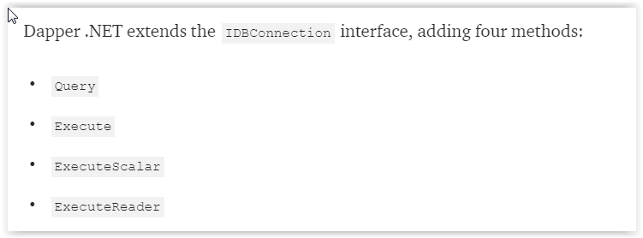
Methods
· Query: Executes a query and maps the result to a list of dynamic objects or, if specified, to a list of strongly typed objects
· Execute: This method executes a query that doesn’t return any resultset. Its return value contains that number of rows affected by the query. If the executed actually generates a resultset, that will be discarded
· ExecuteScalar: This methods executes a query that return a resultset made of exactly one row and one column
·ExecuteReader: this method exists mainly for making easier to adopt Dapper in legacy codebases where you can not deal with strongly typed lists and you have to deal with a DataReader.
Notes:
Shadow: No definidas en la entidad pero si definidas por EF Core. Nombre será: la Id de la entidad dependiente y se introduce en la independiente. Es decir: Blog -> N Post. Post tiene referencia a Blog pero no BlogID. Pues EF Core creará una shadow en Post con nombre BlogId
NO hechas
Linq SQL GroupBy aun NO traduce eso a SQL sino que se trae todo y lo ejecuta en memoria :S :S :S (estará en EF Core 2.1)
No a los Stored Procedures
Lazy Loading
Spatial types (geography, geometry, …)
Bases de datos no relacionales
Hechas:
Global queries
Linq.Functions.Like

Slide 6
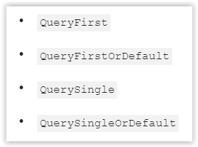
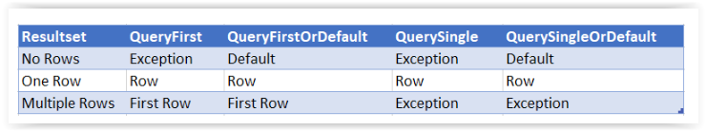
Query
· Query: Executes a query and maps the result to a list of dynamic objects or, if specified, to a list of strongly typed objects
Notes:
Shadow: No definidas en la entidad pero si definidas por EF Core. Nombre será: la Id de la entidad dependiente y se introduce en la independiente. Es decir: Blog -> N Post. Post tiene referencia a Blog pero no BlogID. Pues EF Core creará una shadow en Post con nombre BlogId
NO hechas
Linq SQL GroupBy aun NO traduce eso a SQL sino que se trae todo y lo ejecuta en memoria :S :S :S (estará en EF Core 2.1)
No a los Stored Procedures
Lazy Loading
Spatial types (geography, geometry, …)
Bases de datos no relacionales
Hechas:
Global queries
Linq.Functions.Like

Slide 7
Demo
Talk is cheap,
show me the code
Notes:
Shadow: No definidas en la entidad pero si definidas por EF Core. Nombre será: la Id de la entidad dependiente y se introduce en la independiente. Es decir: Blog -> N Post. Post tiene referencia a Blog pero no BlogID. Pues EF Core creará una shadow en Post con nombre BlogId
NO hechas
Linq SQL GroupBy aun NO traduce eso a SQL sino que se trae todo y lo ejecuta en memoria :S :S :S (estará en EF Core 2.1)
No a los Stored Procedures
Lazy Loading
Spatial types (geography, geometry, …)
Bases de datos no relacionales
Hechas:
Global queries
Linq.Functions.Like

Slide 8
Referencias
https://www.infoworld.com/article/3025784/c-sharp/how-to-work-with-dapper-in-c.html
https://dapper-tutorial.net/execute
https://www.nuget.org/packages/Dapper/
https://www.techjini.com/blog/dapper-net/
https://www.jeremymorgan.com/blog/programming/how-to-dapper-web-api/
https://github.com/JeremyMorgan/Dapper-Demo-ConsoleApp
https://www.davepaquette.com/archive/2018/01/22/loading-an-object-graph-with-dapper.aspx
https://medium.com/dapper-net/get-started-with-dapper-net-591592c335aa
https://medium.com/dapper-net/multiple-mapping-d36c637d14fa
https://visualstudiomagazine.com/articles/2018/03/19/dapper-orm.aspx
http://rahulrajatsingh.com/2018/08/absolute-beginners-tutorial-on-understanding-and-using-dapper-orm/
https://dzone.com/articles/tutorial-on-handling-multiple-resultsets-and-multi

Slide 9

¡Muchas Gracias!

Slide 10



